Slide 1
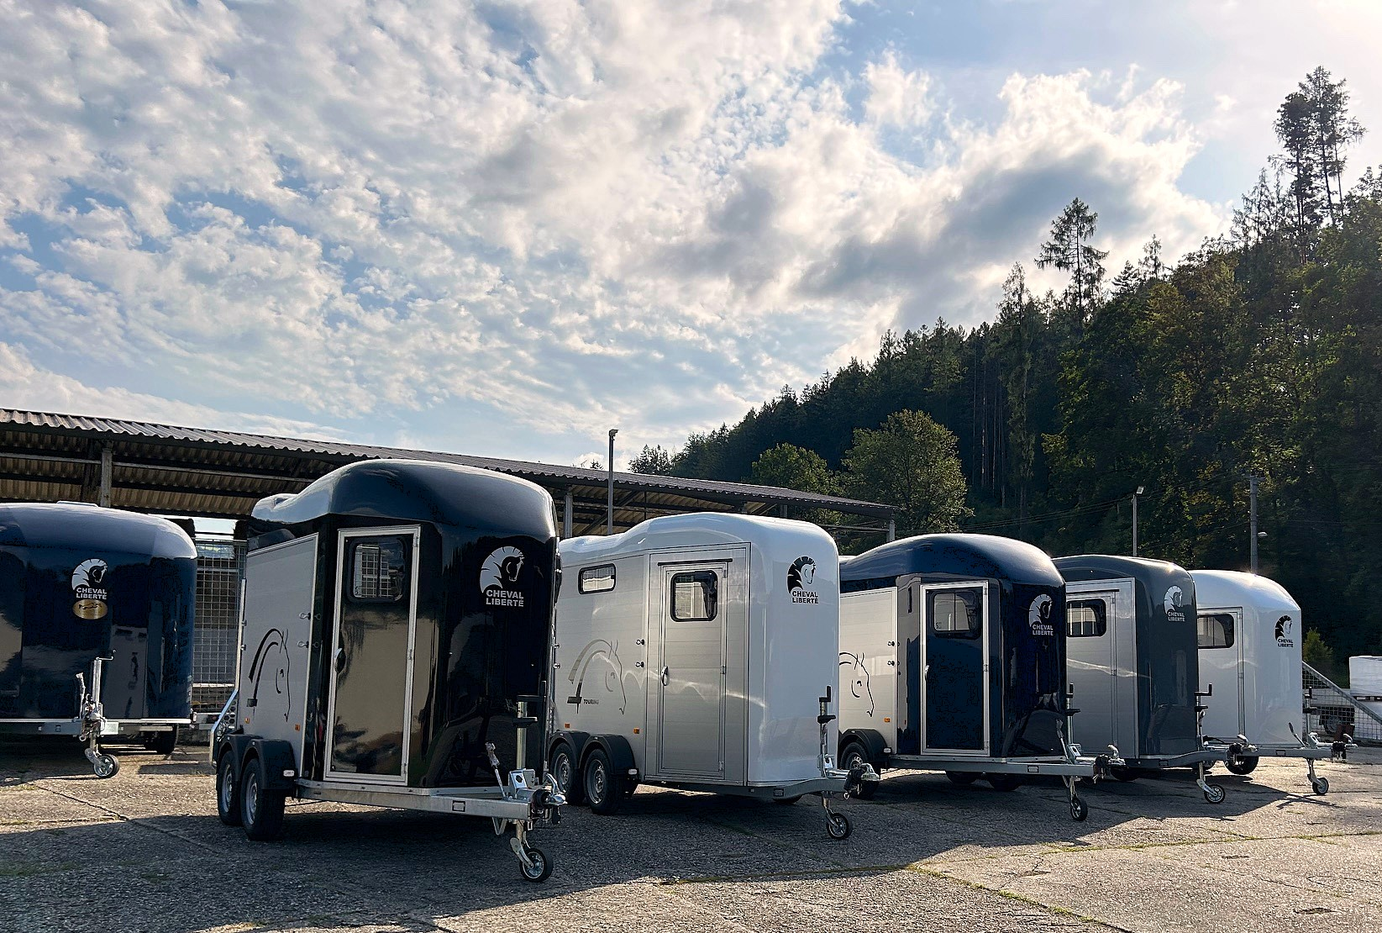


Припрема коња за транспорт

Slide 2
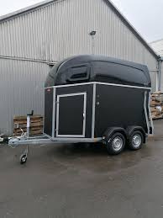
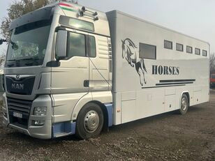

Конструкција приколице за превоз коња
Приколице за коње су направљене за превоз једног или два коња. Ако желите да превезете више од једног коња истовремено, мораћете да изаберете друго возило (камион за превоз коња).

Slide 3
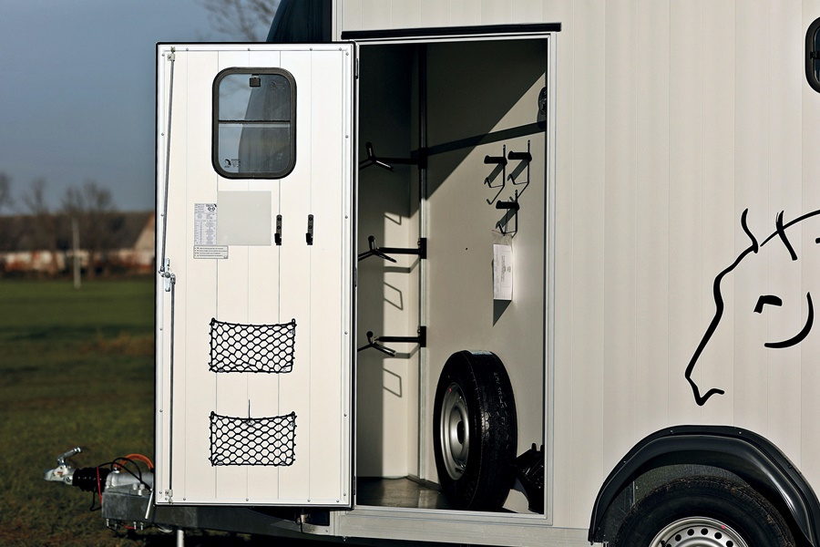
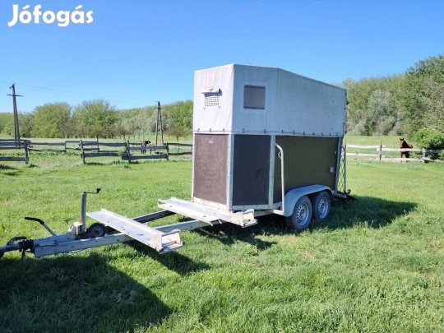
  Новији модели су направљени са посебном малом кутијом за складиштење опреме и алата за коње.
  За возаче кочија, развијен је модел који је такође погодан за транспорт кочије или маратонске запреге.
  Код новијих модела, мала камера може се користити за праћење коња на путу.

Slide 4
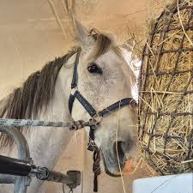
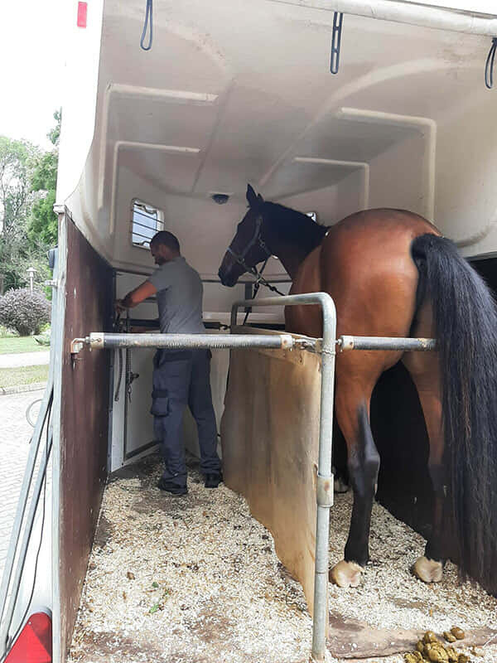
Шта треба урадити пре транспорта
  Провера техничког стања опреме
  Чишћење и дезинфекција транспортера коња
  Припрема хране и воде (храна у затвореној посуди, сено у мрежи за сено)
  Припрема и сигурно причвршћивање опреме у шталама
  Посипање смећа по поду (за везивање урина/фекалије)
  Основна опрема за путовање: нож, батеријска лампа итд.

Slide 5
Правила о здрављу животиња
  Храњење сточне хране је забрањено 2 сата пре транспорта.
  Одмор, храњење и појење током дугих путовања.
  Између осталог, следеће се не сме транспортовати: Кобила која се очекује да ће се окотити или је управо окотила.
  Ждребе млађе од 15 дана без мајке.
  Новорођенче са незатвореним пупком.
  Болесна, повређена, слаба животиња са сломљеном кости. Неидентификована животиња.
  Изузетак: транспорт до места медицинског лечења уз ветеринарску дозволу.

Slide 6
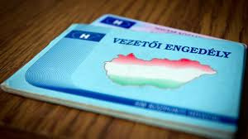
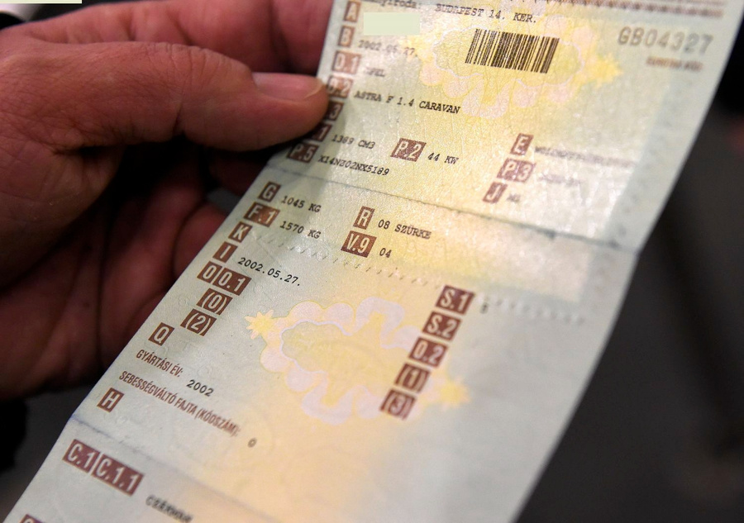
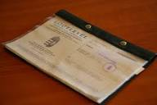
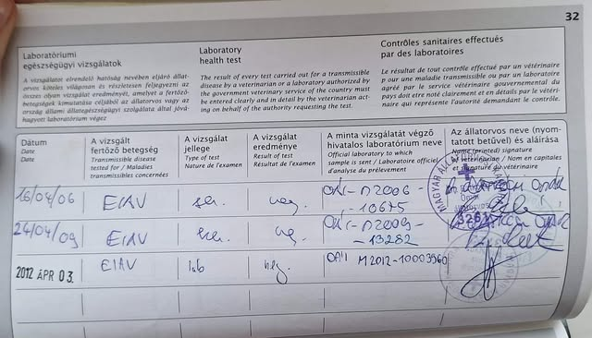
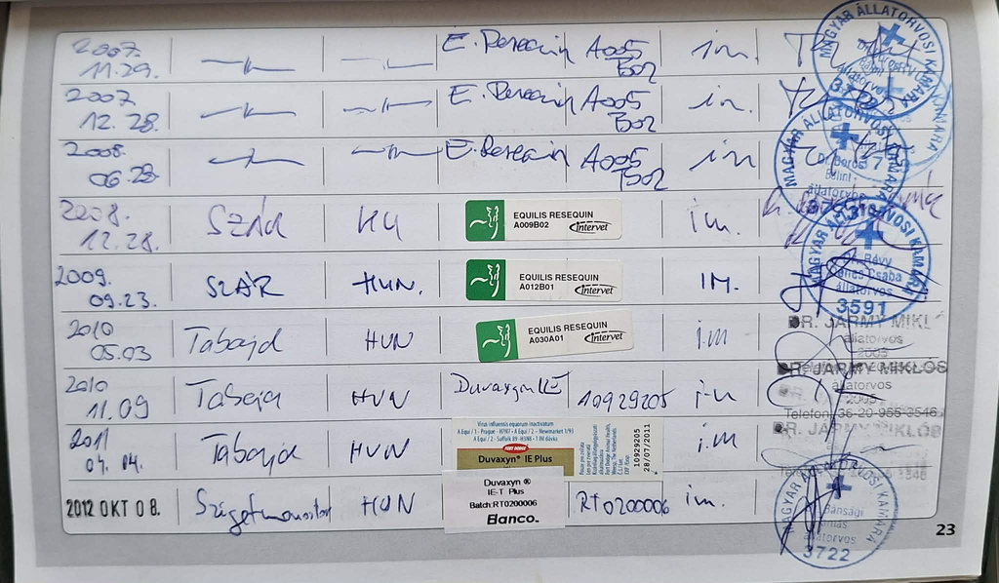
Потребна документа
  Пасош за коње (вакцинације, важећи негативни резултати анализе крви, идентификациони подаци)
  Документи возила
  Дозвола за превоз стоке

Slide 7
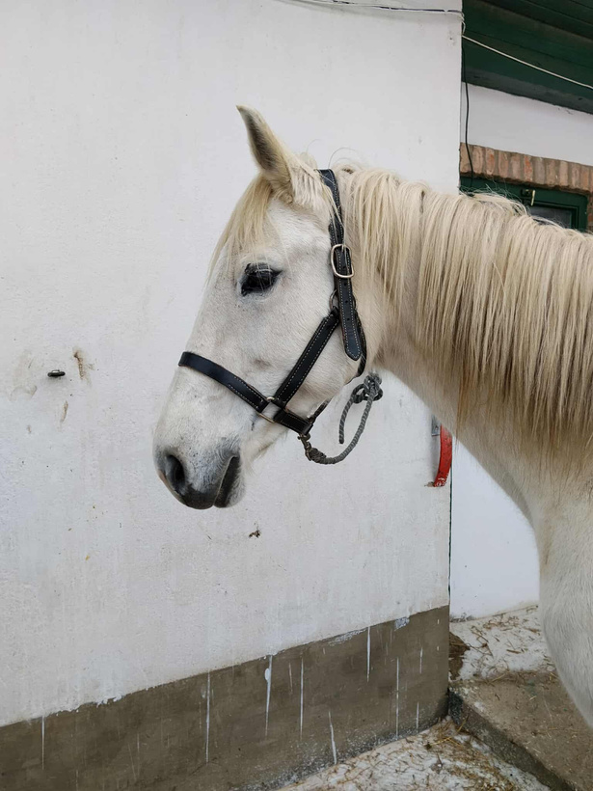
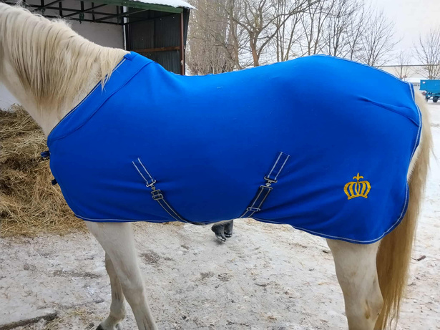
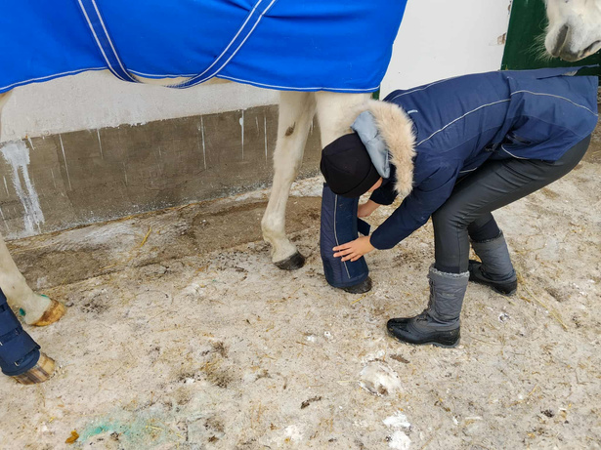
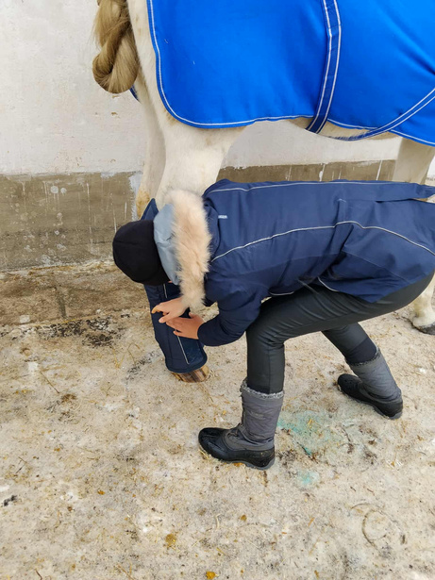
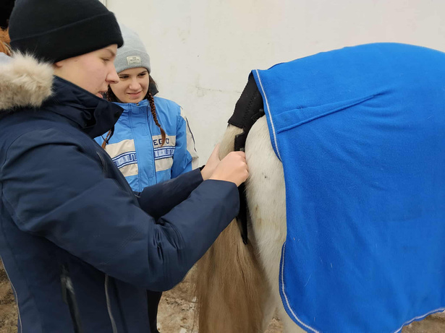
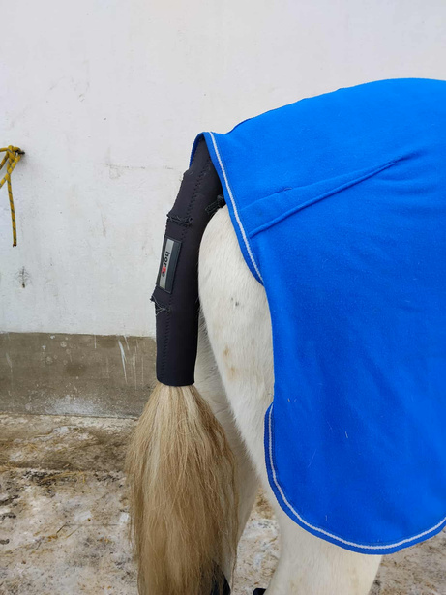
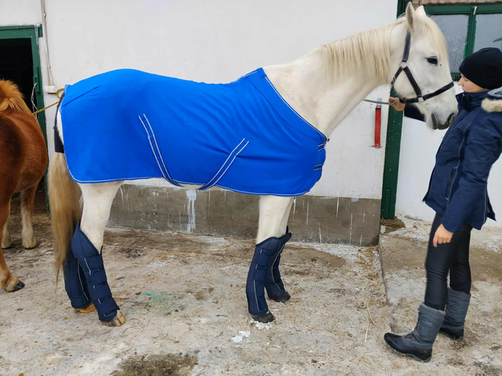
Шта треба урадити на дан транспорта
  Одвртање потпетица са потковица
  Нега коња, одговарајуће ћебе
  Стављање транспортних узенгија, штитника за реп
  Чврст кожни улар + резервна опрема

Slide 8

Шта треба урадити на дан транспорта
  Правилно и сигурно причвршћивање све опреме
  Проверите да ли је превозник коња стабилан
  Проверите светла и кочнице пре поласка
  Проверите да ли је карабинско уже или водилица потребна за осигуравање коња безбедно причвршћена са обе стране.

Slide 9
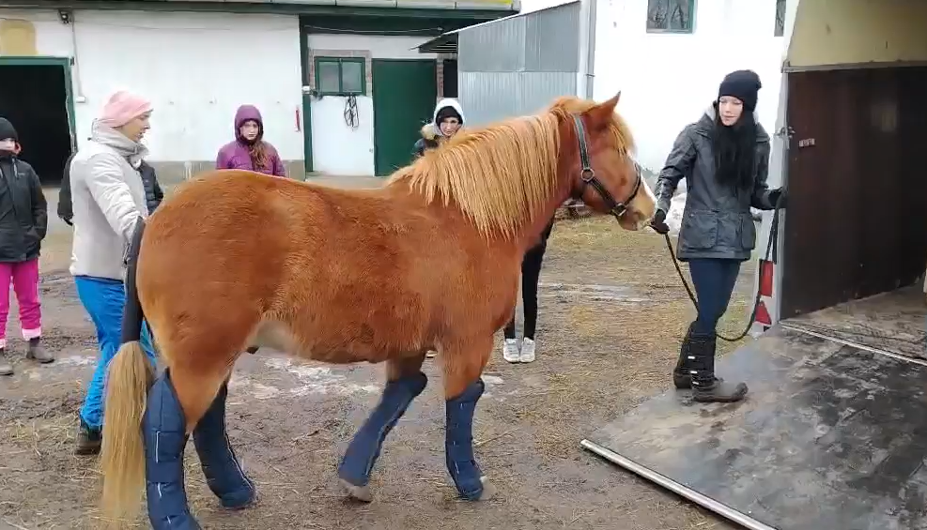
ВОЂЕЊЕ И ФИКСИРАЊЕ
  Препоручено помоћно лице
  Отварање рампе, уклањање коња, повлачење преграде у страну
  Коња треба да води особа којој верујете
  Будите стрпљиви и дајте коњу времена да осети мирис рампе
  Позитивно појачање је важно, наградите коња похвалом за сваки мали корак напред.

Slide 10
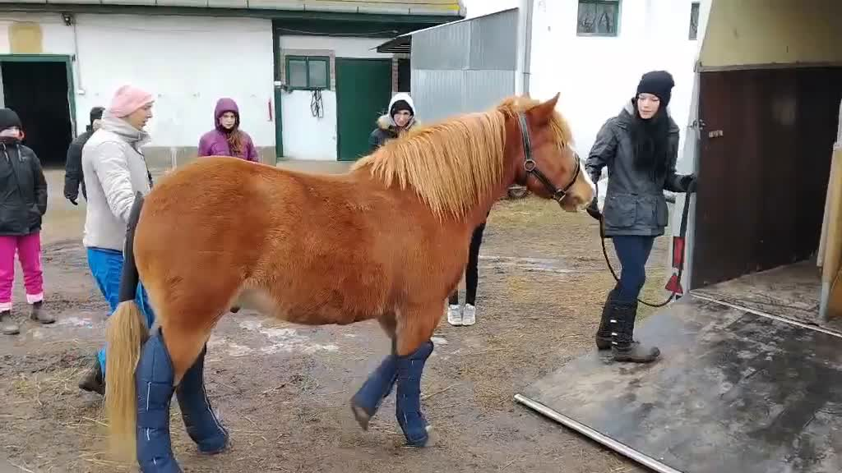
  Одведемо коња на приколицу за коње.
  Помозите нам, поставите преграду и узде за коња на место.
  Осигурајте коња карабинерима са обе стране.
  Затворите задња врата.
  Нека водич коња изађе кроз бочна врата.
  Не чекајте, хајде да кренемо.

Slide 11
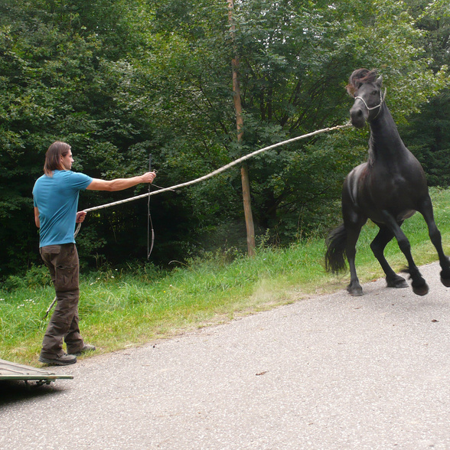
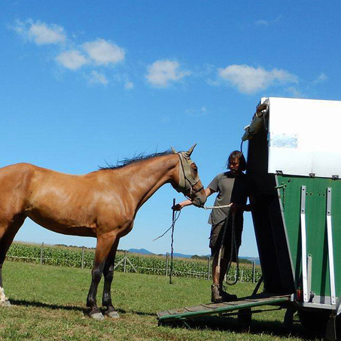
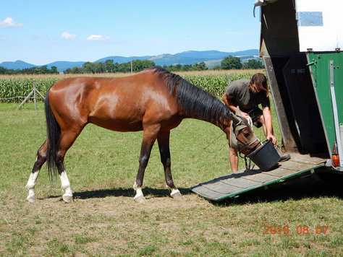
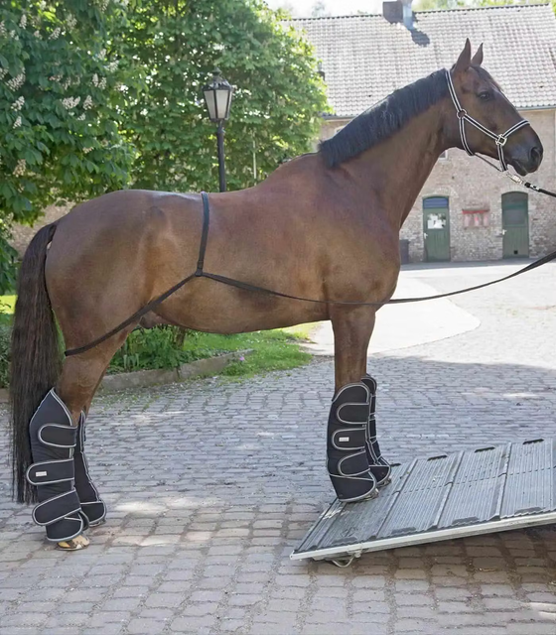
  Неки коњи имају потешкоћа да се попну на носач коња.
  Понекад је довољан чврст глас отпозади, понекад је потребна додатна помоћ.
  Можемо га подстаћи трчећом ногом провученом испод коњске сапи.
  Ако је потребно, подигните и поставите предње ноге коња на рампу једну по једну док не крене задњим ногама.
  Ако превозите више од једног коња, увек прво ставите оног који се лакше пење.

Slide 12
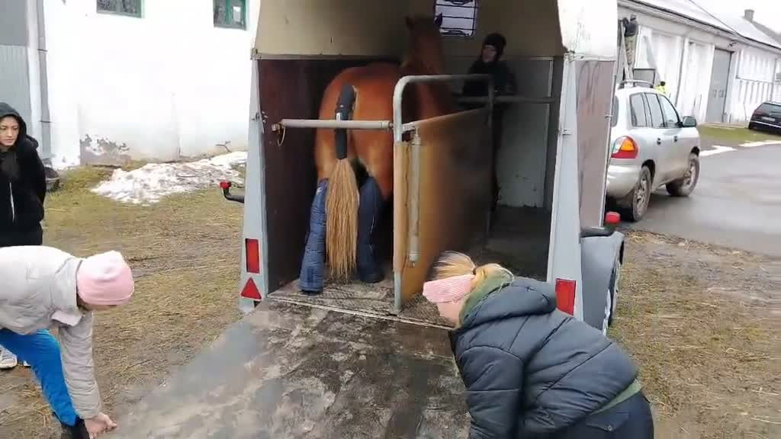
Извођење коња
  Мирно, корак по корак гурање
  Помоћник отвара рампу, осигурава страну како коњ не би стао поред рампе.

Slide 13

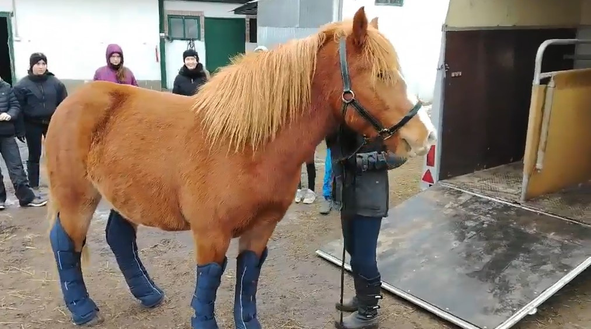

Поготово при првом транспорту, али сваки пут је важно да транспорт не изазове коњу негативно искуство, како би у наредним приликама без проблема ушао у превозник коња.
КОНТРОЛНИ ЗАДАТАК

Slide 14

ИЗВОР
Dr. Pataki Balázs: Lóhasználat és versenyzési ismeretek II.
Herman Ottó Intézet Nonprofit Kft. 2020
Mesterlovász jegyzet- Pusztai Zsófia- Nemzeti Agrár Kamara, 2019
ПРИРЕДИЛА:
Radics- Lafkó Zsuzsanna
САРАЂИВАЛИ:
Pap Gabriella, Csendes Míra
Teperics Tímea, Kerekes Boglárka
Horváth Lili, Horváth Réka

